Slide 1


Digitális akadálymentesítés okosotthon megoldással
Nagy Zoltán Attila
Mozgássérültek Budapesti Egyesülete
projektvezető, szakértő
MBE elnökségi tag
2025.06.27.

Slide 2
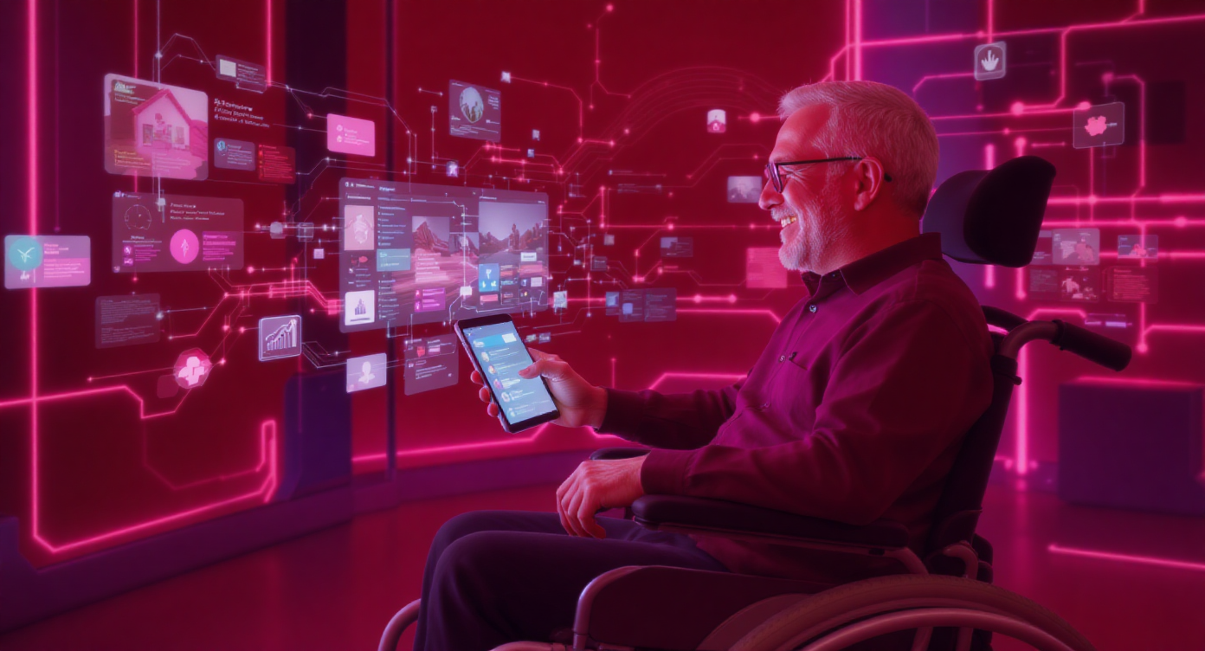
Mozgássérültek és a digitalizáció
A digitalizáció és az internet forradalmi lehetőségeket nyitott meg a mozgássérültek számára, jelentősen megkönnyítve mindennapi életüket. Az online elérhető szolgáltatások, a távmunka, az oktatás és a szórakozás mind hozzájárulnak a társadalmi integrációhoz és az önállóság növeléséhez.
Az okosotthon technológiák tovább erősítik ezt a tendenciát, lehetővé téve a környezet személyre szabott irányítását. Sajnos azonban még mindig sokan nem tudják kihasználni az okosotthonok által a mozgássérültek számára biztosított speciális lehetőségeket, mivel azok még nem tudatosultak; illetve a magyarországi mozgássérültek jelentős része hátrányos szociális helyzetük miatt anyagilag nem engedheti meg magának.

Slide 3

Okosotthon
Mi az okosotthon?

Slide 4
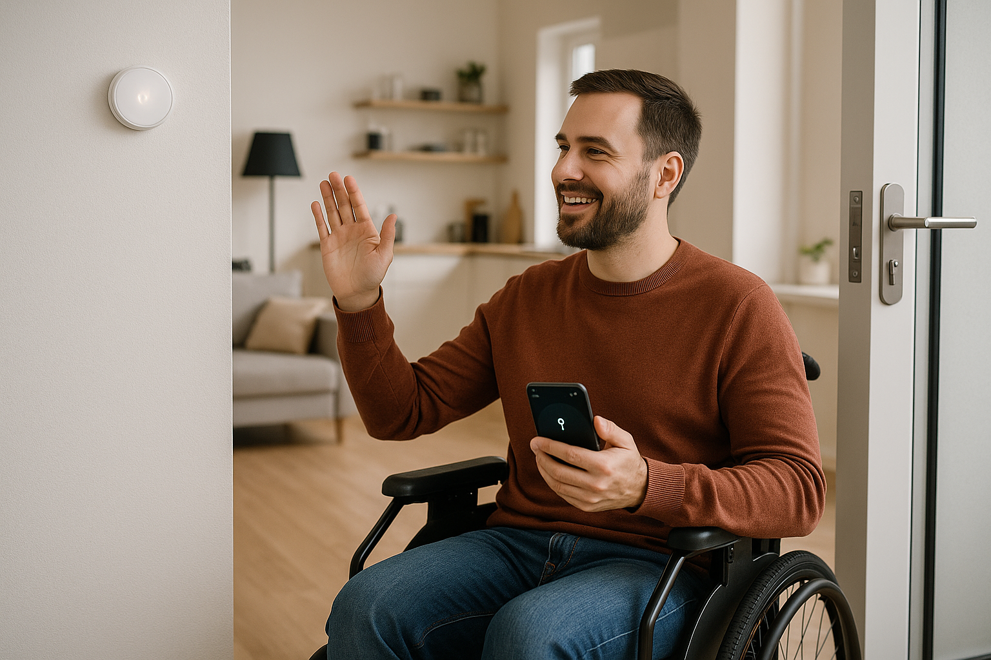
Okosotthon mozgássérülteknek
Digitális akadálymentesítés “hagyományos” okosotthon eszközökkel - általánosan a mozgássérültek, fogyatékkal élők számára:
a megvalósítás során a konkrét célszemély fogyatékosságaiból-funkcióhiányosságaiból adódó speciális igényeire szabva,
a megvalósítási helyszín (lakás) műszaki-technikai korlátainak figyembe vételével.

Slide 5
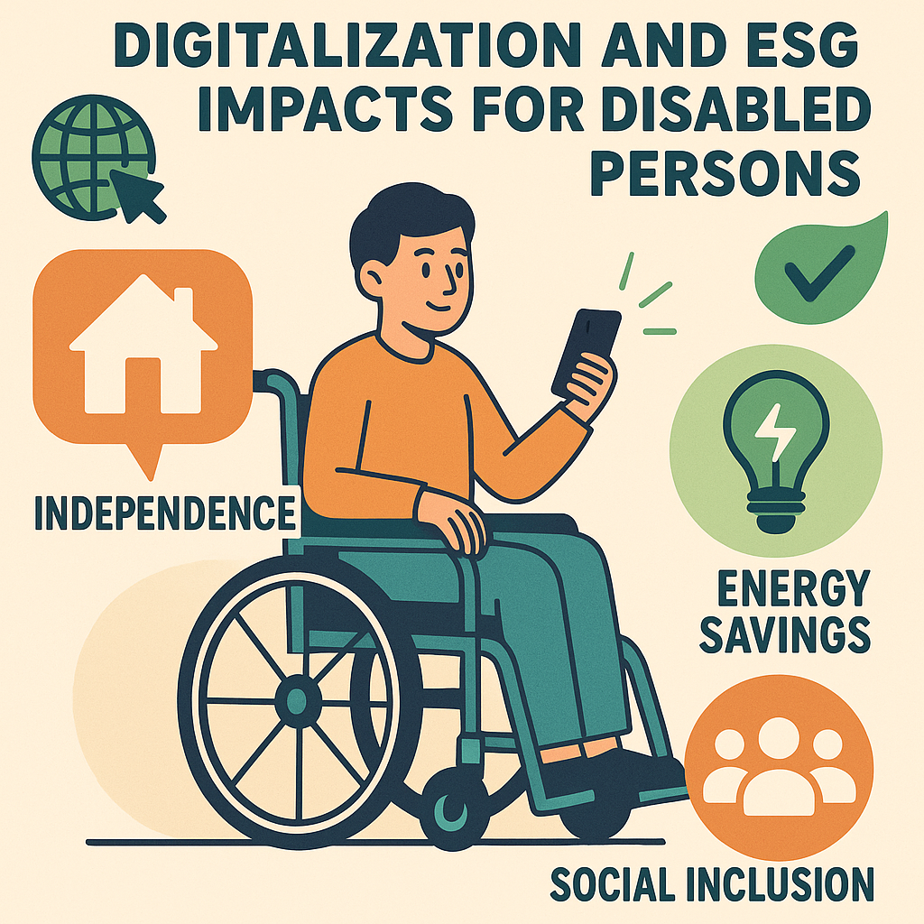
Okosotthon mozgássérülteknek
A digitális technika által elérhető okosotthonok nyújtotta lehetőségek kihasználása míg sok esetben – az ép emberek számára – luxus megoldásnak számítanak, a mozgássérültek számára szükséges segédeszköz és nagyszerű lehetőség az emberhez méltó élet és a társadalmi integráció felé. Hozzájárul az önálló életvitelhez, a segítő családtagok mentesítéséhez, a hivatásos segítők teljes vagy részbeni kiváltásához.
Az okosotthon megoldások idő- és energiamegtakarítással is járnak, a fenntatható fejlődési célok (ESG) teljesítését nemzetgazdasági szinten is elősegítik.

Slide 6
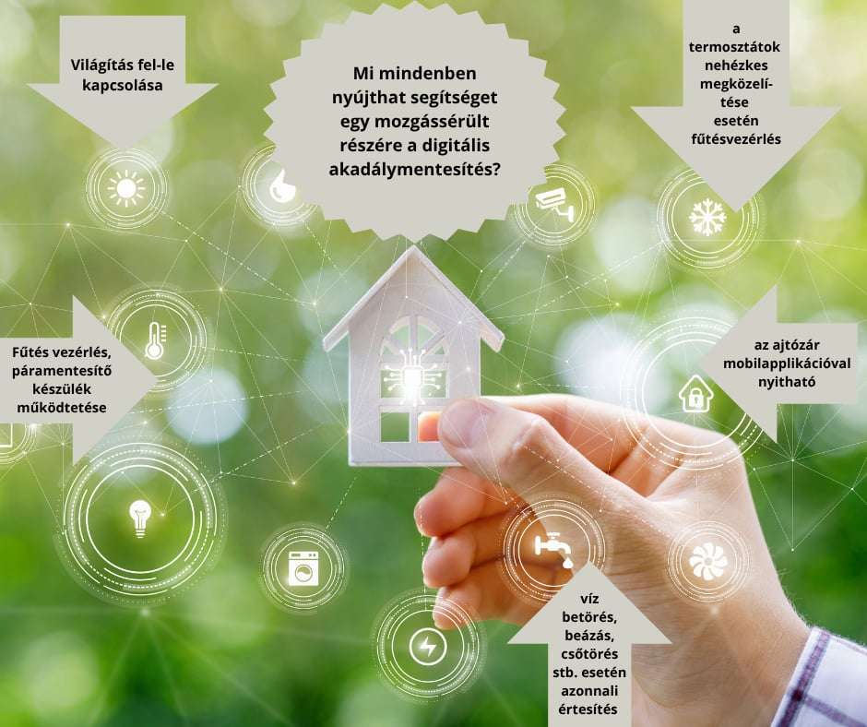

Slide 7





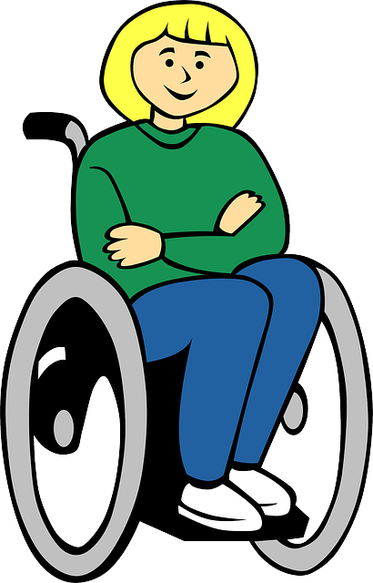


Jelentkezés / Igénybejelentés
Igényfelmérés és előszűrés - 2023
Előszűrés (jogosultság, alapadatok)
2023-as pilot projekt során a jelentkezők előszűrése és kiértékelése a következő adatok alapján történt:
Mozgássérültség megléte és annak foka
Melyik budapesti kerületből pályázik?
Saját tulajdonú a lakás?
Van még azonos háztartásban élő mozgássérült vagy egyéb fogyatékkal élő?
Jövedelem
Fotók készítését vállalja? (finanszírozói elvárás)
Minimum 1 éves fenntartást vállalja?
Helyszíni felmérés
Tervezés: személyre szabott megoldás
Eszközbeszerzés, telepítés
Beüzemelés, oktatás, átadás
Utánkövetés, távsegítség, karbantartás

Slide 8
Felmérések, Cél szűkítése - 2023
Jelentkezés / Igénybejelentés
Előszűrés (jogosultság, alapadatok)
Előszűrés telefonon
Helyszíni felérés
2023-as pilot projekt során nem terveztük vagy a felmérés, megvalósíthatóság- és költségelemzés alapján kikerült a projektből:
  Nyilásszárók cseréje (mozgássérült igényként jelezte)
  Ajtó vagy ablaknyitó motor beszerelése (nyílásszáró csere szükséges a lakás műszaki állapota miatt)
  Nem motorizált redőnyök motorizálása
  Lakásfelújítás
  Robotporszívók biztosítása
  Kerti öntözőberendezés telepítése
  stb.
Helyszíni felmérés
Tervezés: személyre szabott megoldás
Eszközbeszerzés, telepítés
Beüzemelés, oktatás, átadás
Utánkövetés, távsegítség, karbantartás

Slide 9

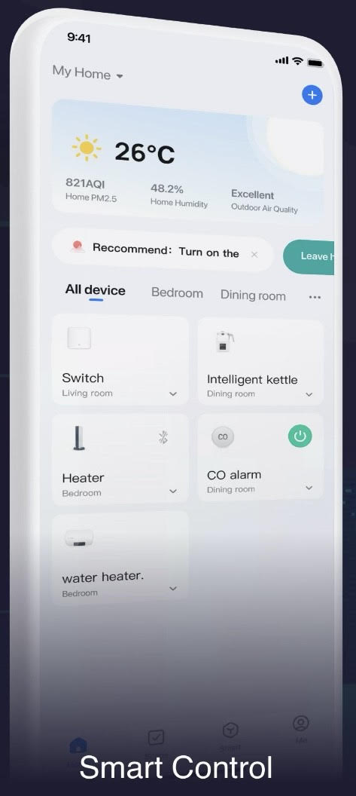
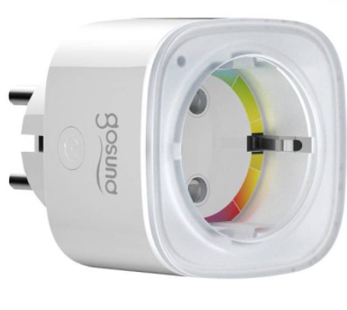
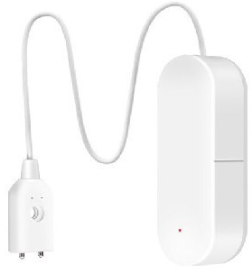
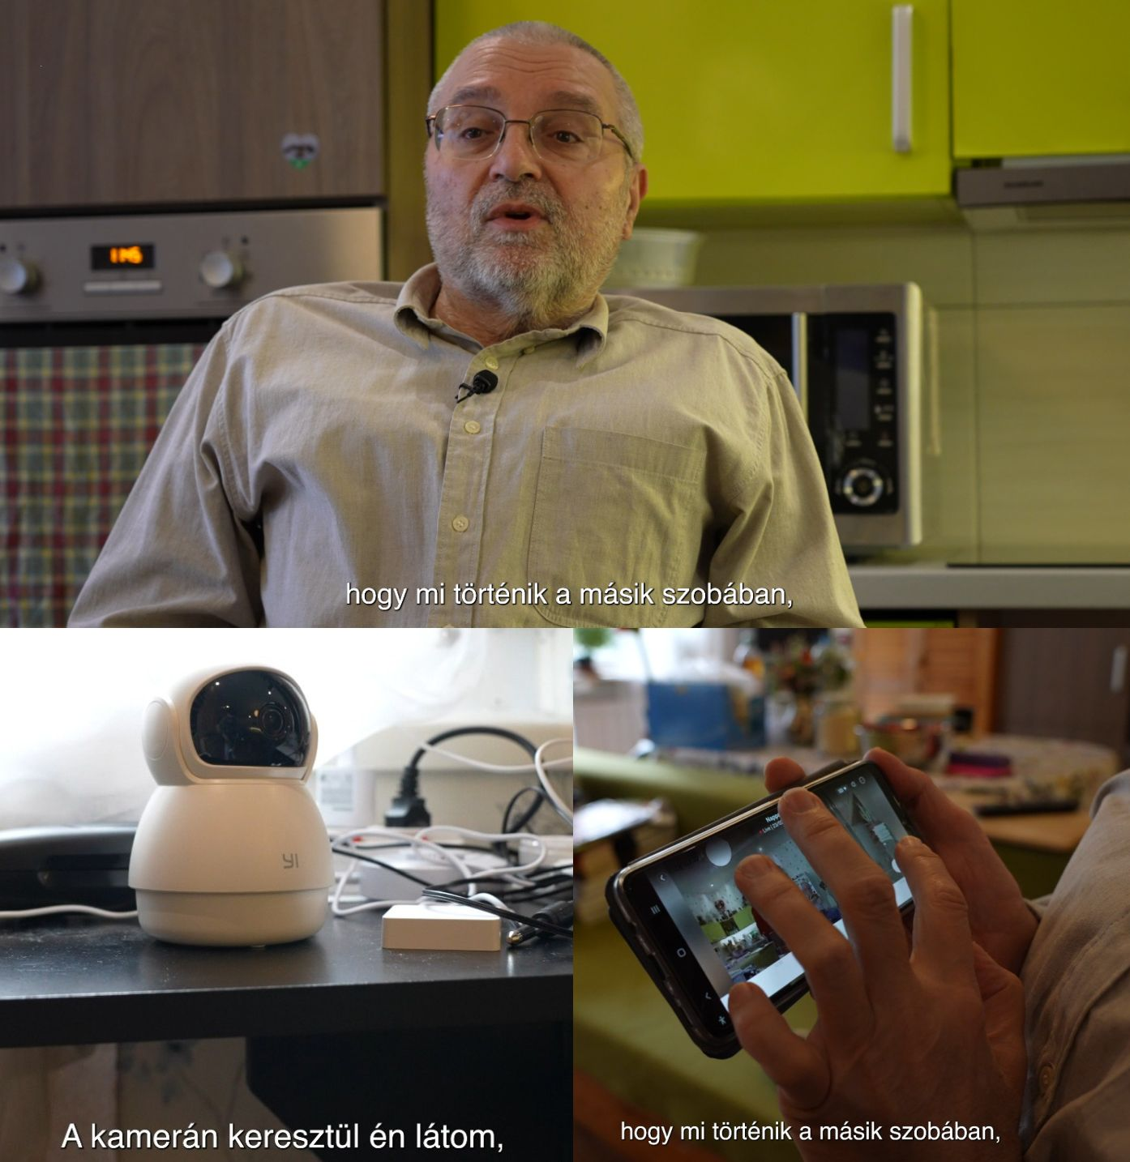
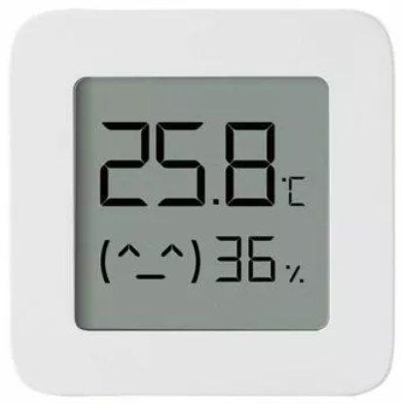
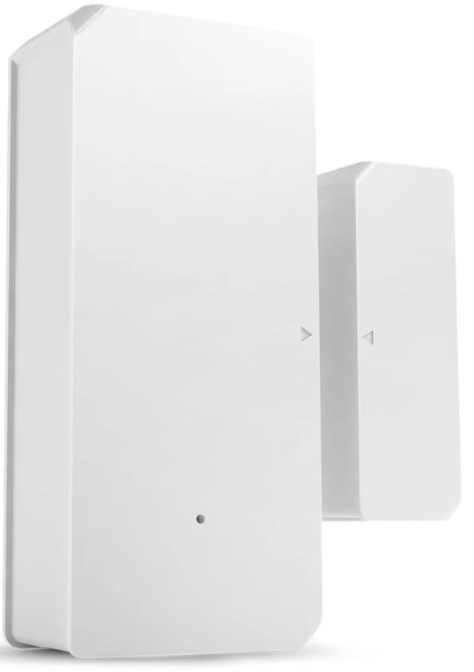
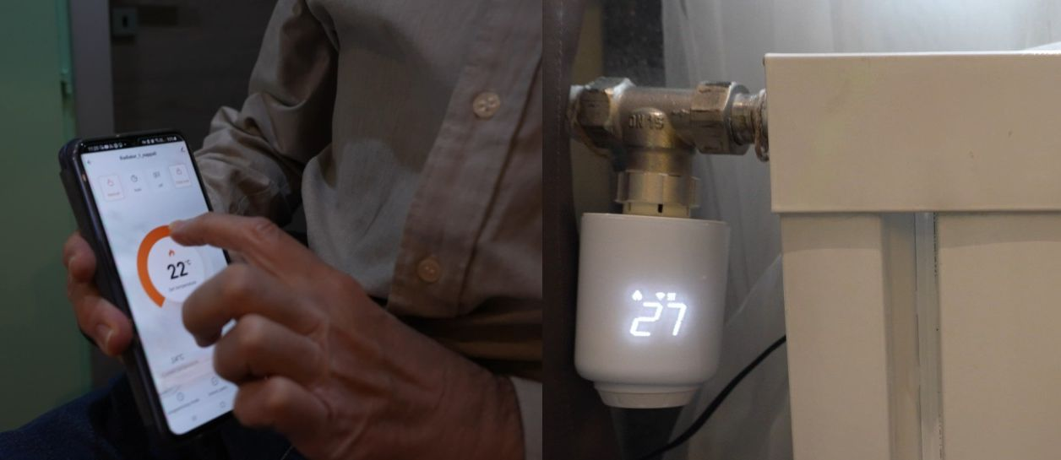
Megvalósítás 1 1
Kerekesszékes házaspár főbb igényei: ajtózár tányitása (segítők beengedése), radiátor termosztát vezérlése, világítás vezérlés, egyéb elektromos eszközök vezérlése, hőmérséklet, páratartalom kijelzése, ablaknyitás érzékelés, kamerák)
Megoldások okos applikáción keresztül történő vezérléssel:
Okos zár
Meglévő villanykapcsolók megtartása, plusz applikációs vezérlés
Háztartási eszközök vezérlése Okos plug-gal
Távvezérlésű radiátor termosztát
Hő- és páratartalom érzékelő
Füstérzékelő
Vízszivárgás érzékelő
Ajtó/ablaknyitás érzékelő
Kamerák
S.O.S. gomb
(vezeték nélküli, Zigbee protokoll alkalmazása)
https://youtu.be/Ydk2erC6yec?si=2_tY_Fg1Wpib1F2h

Slide 10
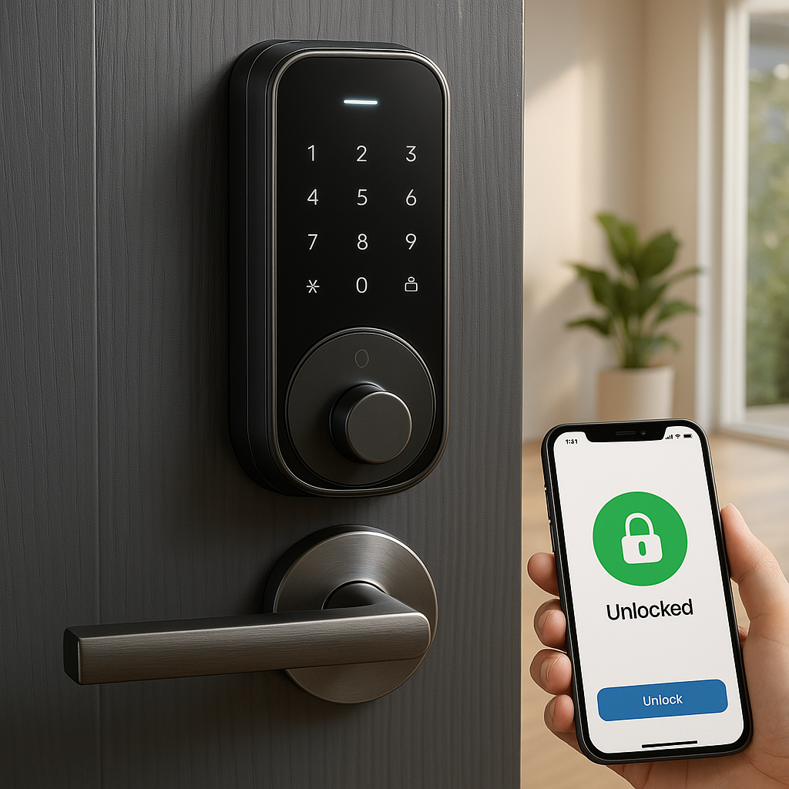
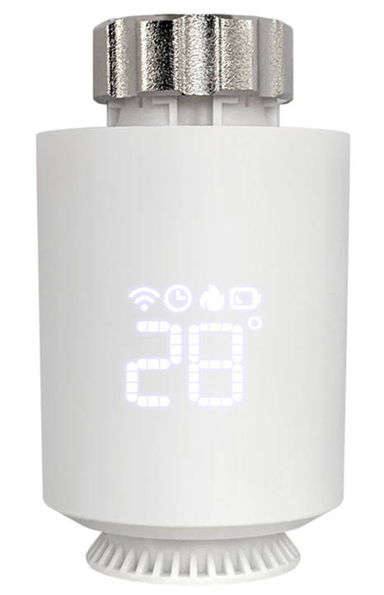
Megvalósítás 2
Négyvégtag-sérült főbb igényei: okos telefon, fűtés vezérlés, világítás vezérlés, elektromos eszközök vezérlése.
Megoldások hangvezérléssel és okos applikációval:
Világítás vezérlés
Okos zár
Fűtésvezérlés
Háztartási eszközök vezérlése Okos plug-gal
Füstérzékelő
Hő- és páratartalom érzékelő
Vízszivárgás érzékelő
Ajtó/ablaknyitás érzékelő
(vezeték nélküli, Wifi alapú + Google Nest mini; technikai alterna-
tívát kellett keresni)
https://youtu.be/_y4ejVnvnmA?si=gukQ0sq6VW3vyt_m

Slide 11

Kihívások
Műszaki megvalósítási problémák
Internet problémák (mobil net), wifi lefedettsége és kapacitása
Okos telefon hiánya
Lakások műszaki állapota (mozgató motorok beépíthetősége, az elektromos hálózat felújítást igényel, stb.)
Digitális készségek hiánya
Digitális eszközök kezelése (okos telefon, applikáció)
Lakás tulajdoni viszonyok
Önkormányzati lakás vagy egyéb bérlakás esetén tulajdonosi hozzájárulás, szponzori hajlandóság. Technikailag könnyebben mobilizálható (nem beépített) eszközök használata szükséges.

Slide 12
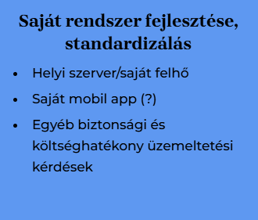
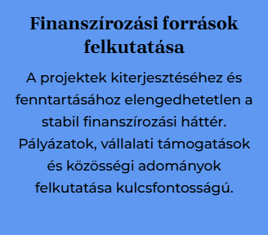
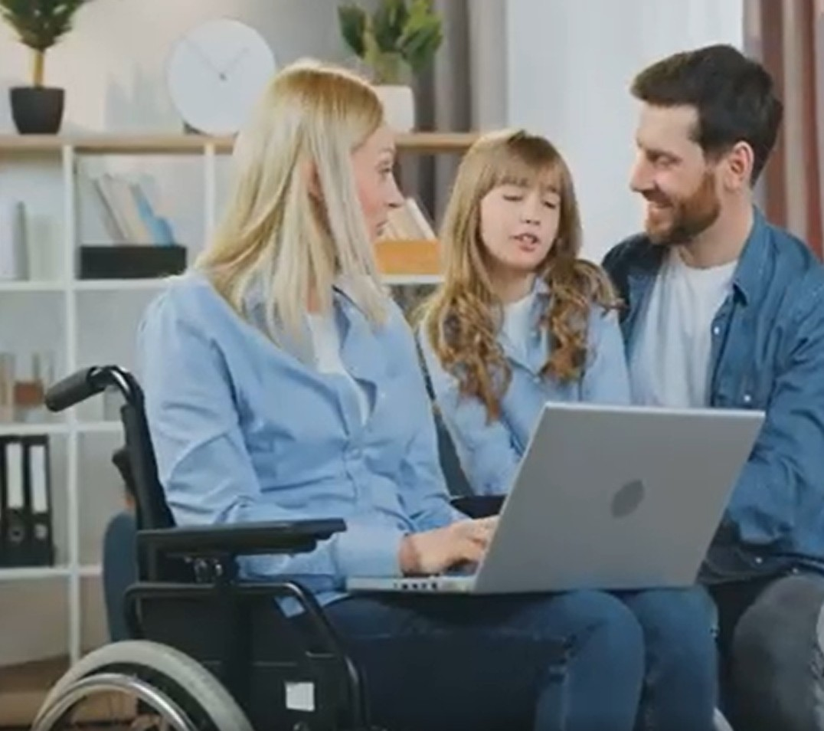
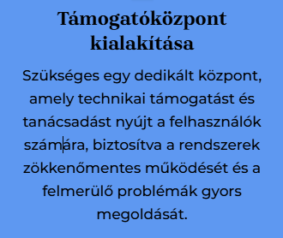
További kihívások és jövőbeli tervek

Slide 13
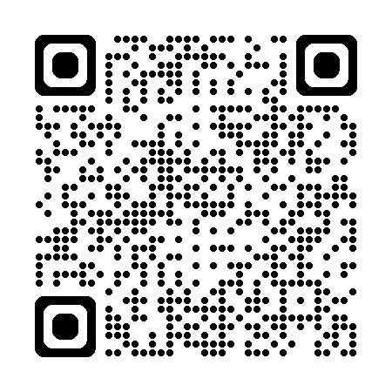

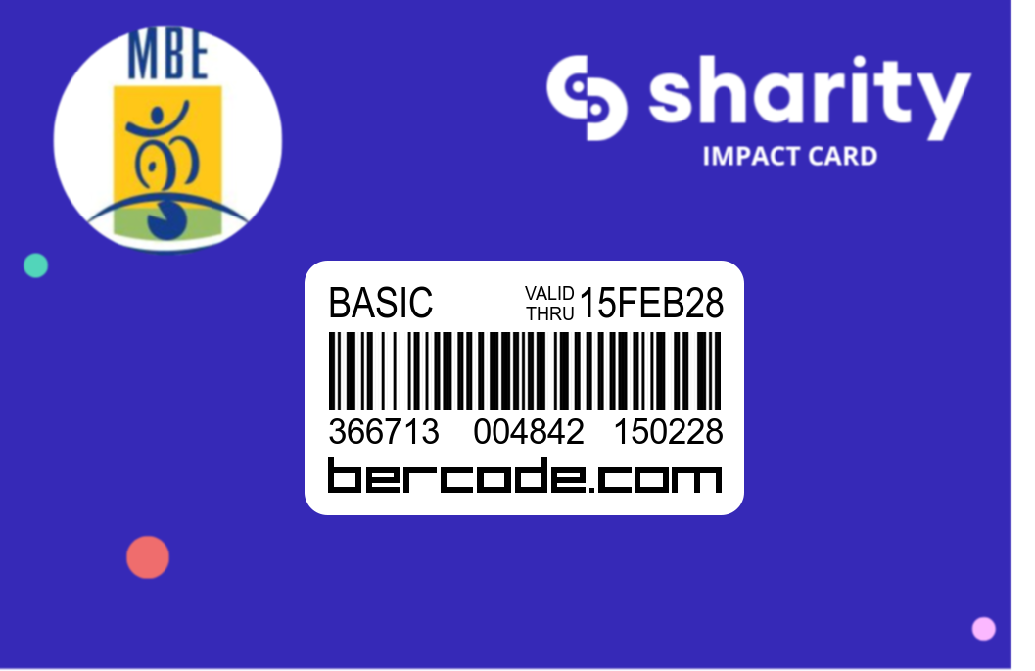
A projekt folytatása – Sharity együttműködés
A Sharity rendszeren keresztül érkező adományok:
Hirdetések megtekintésével
Sharity „kihívások” teljesítésével
Pénzzel - bankkártyás adományozás
Sharity partnereknél kedvezményes vásárlással (interneten vagy boltban)
https://app.sharity.hu/mbe/

Slide 14
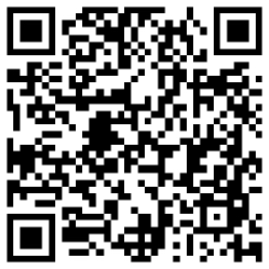
Köszönöm a figyelmet!
Nagy Zoltán Attila
projektvezető, szakértő
MBE elnökségi tag
nagy.zoltan@mbeinfo.hu
https://www.linkedin.com/in/znagy/

